Slide 1
BİLİŞİM teknolojilerinin SINIFLANDIRILMASI

Slide 2
BİLİŞİM İLE TANIŞIYORUM
Sizce en eski teknolojik araç ne olabilir?
Bugün kullandığımız teknolojik araçlar yerine eskiden ne kullanılıyordu?
Bir nesneyi teknolojik olarak tanımlayabilmemiz için nesnenin hangi özelliklere sahip olması gerekiyor ?

Slide 3
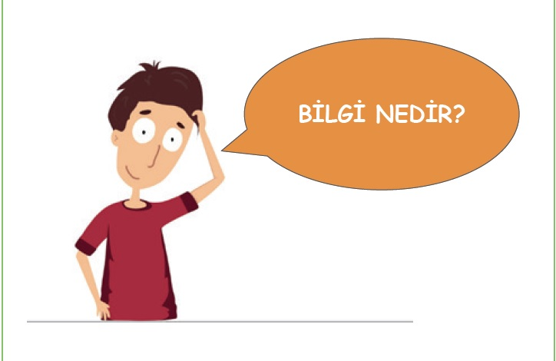
NEDEN BİLİŞİM ?

Slide 4

Bilgi Nedir ?
Bir konu ya da iş konusunda öğrenilen ya da öğretilen şeylerdir. İnsan aklının erebileceği olgu, gerçek ve ilkelerin bütünüdür.

Slide 5
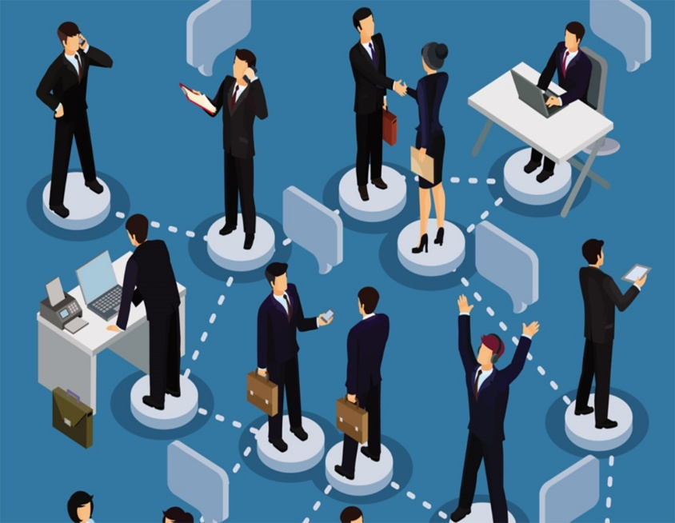
İletişim Nedir?
Duygu, düşünce ya da bilgilerin; ses, yazı ya da sembollerle paylaşılmasıdır. Araç kullanarak ya da kullanmadan yapılabilecek bir bilgi alışverişidir.

Slide 6
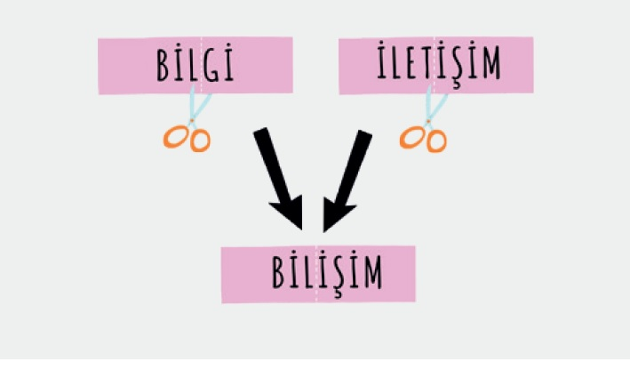
Bilişim Nedir?
Bilginin bilgi ve iletişim teknolojilerini kullanarak üretilmesi,
saklanması, iletilmesi ve ihtiyaca uygun olarak biçimlendirilmesi ile ilgilenilen
bir çalışma alanıdır.

Slide 7
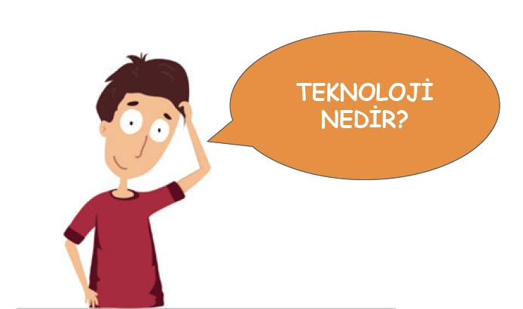
Teknoloji Nedir?

Slide 8


Teknoloji Nedir?
Teknoloji: İnsanın yaşamını kolaylaştırmak amacıyla geliştirdiği araç gereçlerle bunlara ilişkin bilgilerin tümü.

Slide 9
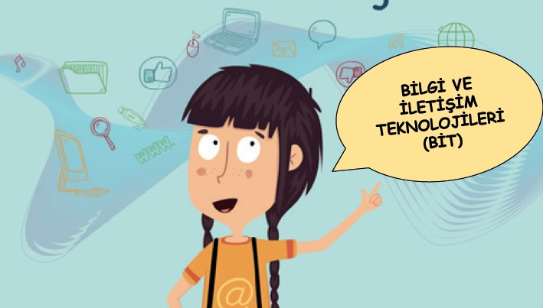
BİLGİ ve İLETİŞİM TEKNOLOJİSİ NEDİR?

Slide 10

BİLGİ ve İLETİŞİM TEKNOLOJİSİ NEDİR?
Bilgi ve iletişim teknolojisi, bilginin üretilmesi, toplanması, biriktirilmesi, işlenmesi yayılması ve korunmasına yardımcı olan araçlara verilen isimdir.

Slide 11
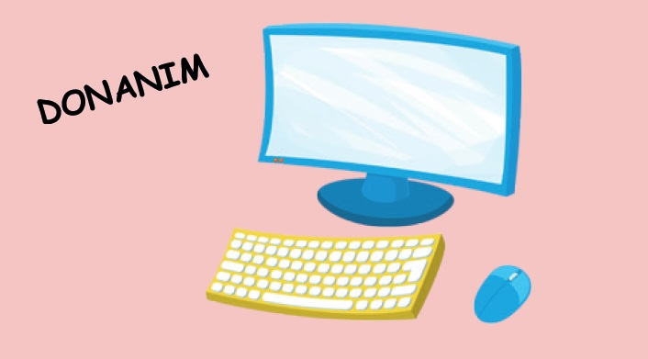
Donanım
Bir bilgisayar sistemini oluşturan ve fiziksel olarak dokunulabilen
araçların tümüne donanım denir.

Slide 12

Yazılım
Bilgisayar donanımının istenilen amaçlar doğrultusunda
çalıştırılmasıyla kullanıcının bilgisayarda istediği işlemleri yapabilmesini
sağlayan programlardır.

Slide 13

Arayüz
Elektronik cihazlardaki yazılımların kontrolü amacıyla kullanılan ortak yüzeylere verilen isimdir.

Slide 14

Etkileşim
Teknolojik araçların arayüzleri aracılığıyla bizimle kurdukları
iletişimdir.

Slide 15

Soru
İnsanlar uzaktaki kişilerle hangi yöntemlerle iletişim kurarlar?

Slide 16
Soru
Sizce hangi yöntem en hızlı iletişim kurmayı sağlar?

Slide 17
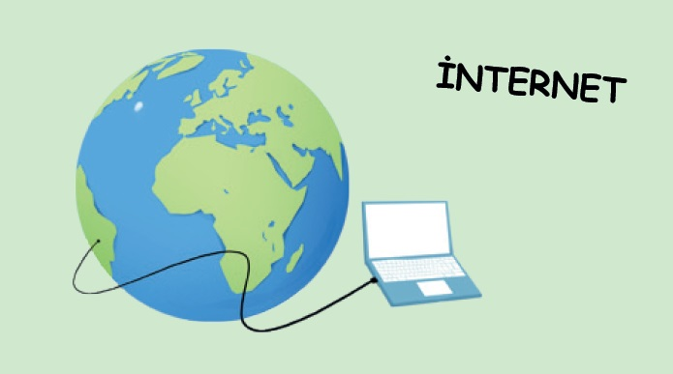
İnternet
Diğer bilgisayar ağlarının birbirine bağlanmasıyla oluşmuş ve farklı noktalar arasında elektronik veri alışverişine olanak sağlayan dünyaca yaygın ağ sistemidir.

Slide 18
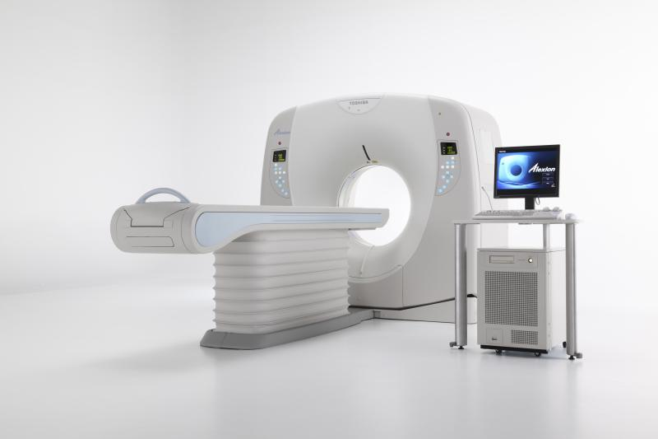
Bilgi ve İletişim Teknolojilerinin Kullanıldığı Alanlar
Sağlık : Hasta kayıtları ve sonuçların bilgisayar ortamında alınması, bilgisayarlı tomografi , E-Randevu, E-Reçete v.s

Slide 19
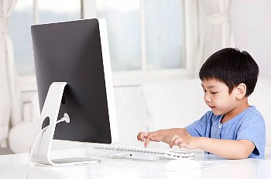
Bilgi ve İletişim Teknolojilerinin Kullanıldığı Alanlar
Eğitim: Ödev yapımı ve araştırılması, notların bakılması, idari işlerde kullanılması , etkileşimli tahta v.s

Slide 20
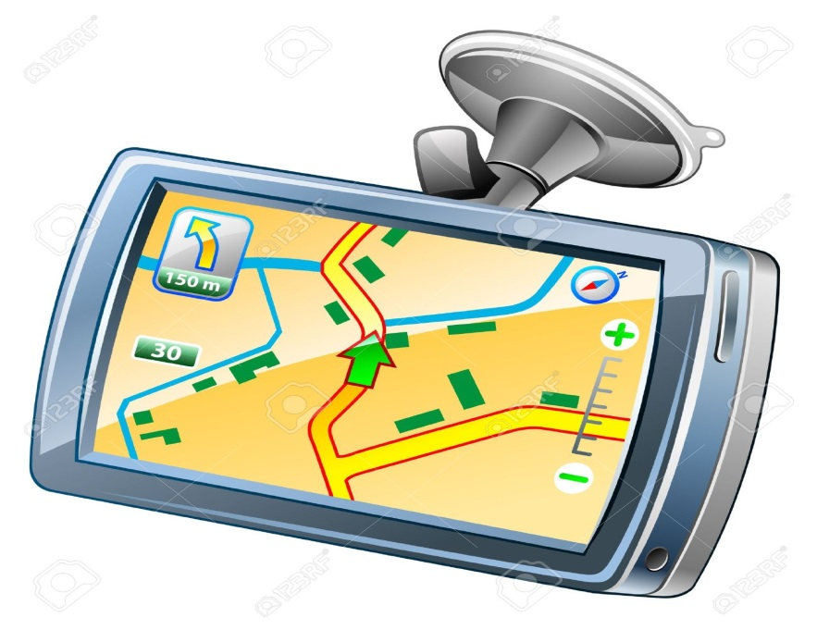
Bilgi ve İletişim Teknolojilerinin Kullanıldığı Alanlar
Ulaşım : GPS, navigasyon, radar, mobese v.s

Slide 21
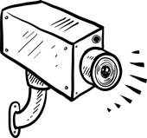
Bilgi ve İletişim Teknolojilerinin Kullanıldığı Alanlar
Güvenlik : kameralar, alarm sistemleri, X-Ray v.s

Slide 22
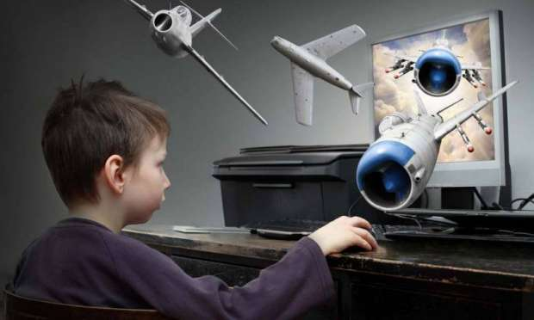
Bilgi ve İletişim Teknolojilerinin Kullanıldığı Alanlar
Günlük Yaşam: İletişim,oyun,sosyal medya kullanımı v.s

Slide 23
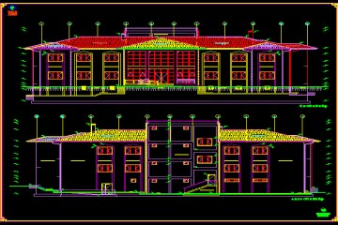
Bilgi ve İletişim Teknolojilerinin Kullanıldığı Alanlar
Mühendislik: Proje çizimleri ve iş takibi

Slide 24
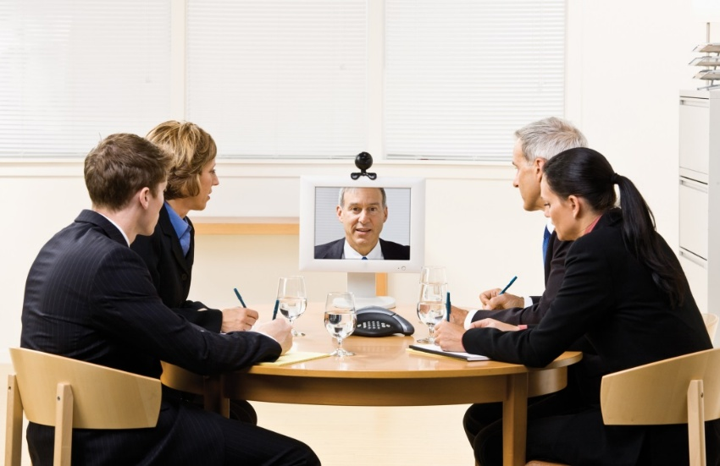
Bilgi ve İletişim Teknolojilerinin Kullanıldığı Alanlar
İletişim: Görüntülü konuşma, sosyal medyanın etkin olarak kullanılması, elektronik posta ile e-mail alma ve gönderme, video konferans yöntemi

Slide 25
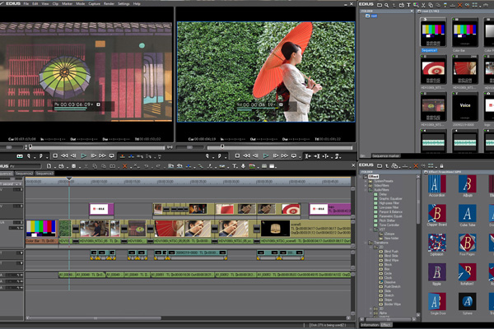
Bilgi ve İletişim Teknolojilerinin Kullanıldığı Alanlar
Sinema Sektörü: Film montajların yapılması ve izlenmesi

Slide 26
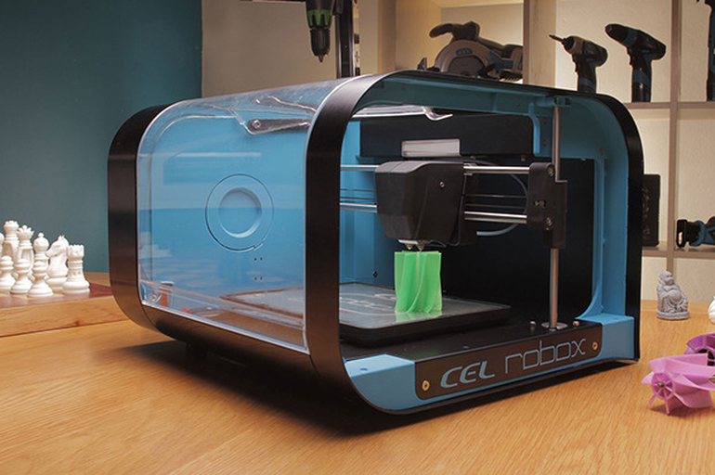
Bilgi ve İletişim Teknolojilerinin Kullanıldığı Alanlar
Üretim Sanayi: Makinelerin bilgisayara bağlı çalışması, özellikle son yıllarda bilgisayarlarda ürünlerin tasarlanıp 3 boyutlu yazıcıdan çıktı alınarak üretim sanayisinde büyük gelişmeler ve yenilikler olmuştur.

Slide 27
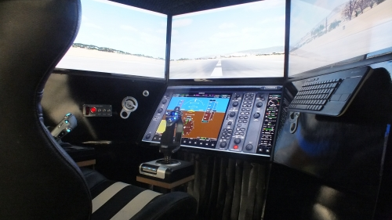
Bilgi ve İletişim Teknolojilerinin Kullanıldığı Alanlar
Uçak ve Savunma Sanayi: Uçak ve Savunma Sanayisinde bilgisayarlar etkin olarak kullanılmaktadır. Son zamanlarda insansız uçaklar (iha) karadan bilgisayardan kontrol edilerek uçurulmaktadır. Pilotların eğitimi uçuş simülasyonları bilgisayar ortamında yapılmaktadır.

Slide 28
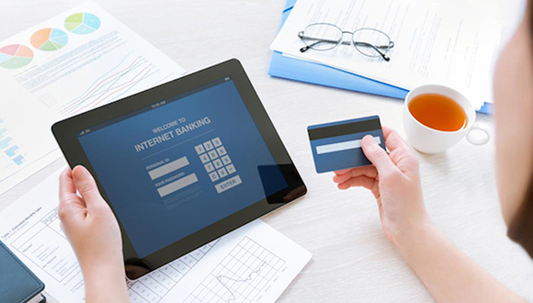
Bilgi ve İletişim Teknolojilerinin Kullanıldığı Alanlar
Ticaret ve Bankacılık: Özellikle bankacılık sektöründe bilgisayar olmazsa hiçbir işlem yapılamaz. Para transferleri, para çekme, yatırma, fatura ödeme v.s gibi işlemler hep bilgisayar ve sistemleri kullanılarak gerçekleştirilmektedir.

